Slide 1

CÔNG NGHỆ LẬP TRÌNH ĐA NỀN TẢNG CHO ỨNG DỤNG DI ĐỘNG IE307.O13.CNCL
GVHD: ThS. Võ Ngọc Tân
BÁO CÁO CUỐI KÌ
ỨNG DỤNG ĐỌC BÁO ONLINE - NEWS APP
THÀNH VIÊN :
Lê Hoàng Huy
Nguyễn Huy Hoàng
20521392
20521343

Slide 2

I. TỔNG QUÁT
II. HƯỚNG THỰC HIỆN
NỘI DUNG
III. HƯỚNG PHÁT TRIỂN
IV. DEMO ỨNG DỤNG

Slide 3

I. TỔNG QUÁT

Slide 4

LÝ DO CHỌN ĐỀ TÀI
Đề tài ứng dụng đọc tin tức online, hay "News App", được chọn vì nó đáp ứng nhu cầu ngày càng tăng của người dùng trong việc tiếp cận thông tin nhanh chóng và tiện lợi. Trong thời đại số hóa hiện nay, việc cập nhật tin tức từ nhiều nguồn thông tin trở nên quan trọng hơn bao giờ hết.
Đồng thời, mang lại những thử thách giúp nâng cao kỹ năng xây dựng ứng dụng.

Slide 5






Công nghệ và công cụ sử dụng

Slide 6
Firebase là một nền tảng phát triển ứng dụng di động và web do Google cung cấp. Nó cung cấp các dịch vụ như cơ sở dữ liệu thời gian thực, xác thực người dùng, lưu trữ dữ liệu, phân tích, thông báo và nhiều tính năng khác, giúp người phát triển xây dựng ứng dụng nhanh chóng và dễ dàng.

Slide 7
Firebase CLI (Command Line Interface)
Công cụ dòng lệnh cho phép người phát triển tương tác với Firebase từ dòng lệnh, cho phép tạo, quản lý và triển khai các dự án Firebase một cách linh hoạt.
Firebase SDK (Software Development Kit)
Công cụ phát triển phần mềm (SDK) cho phép tích hợp dễ dàng các tính năng của Firebase vào ứng dụng di động và web.
Firebase Console
Giao diện người dùng web cho phép người phát triển quản lý và cấu hình các dự án Firebase của họ

Slide 8

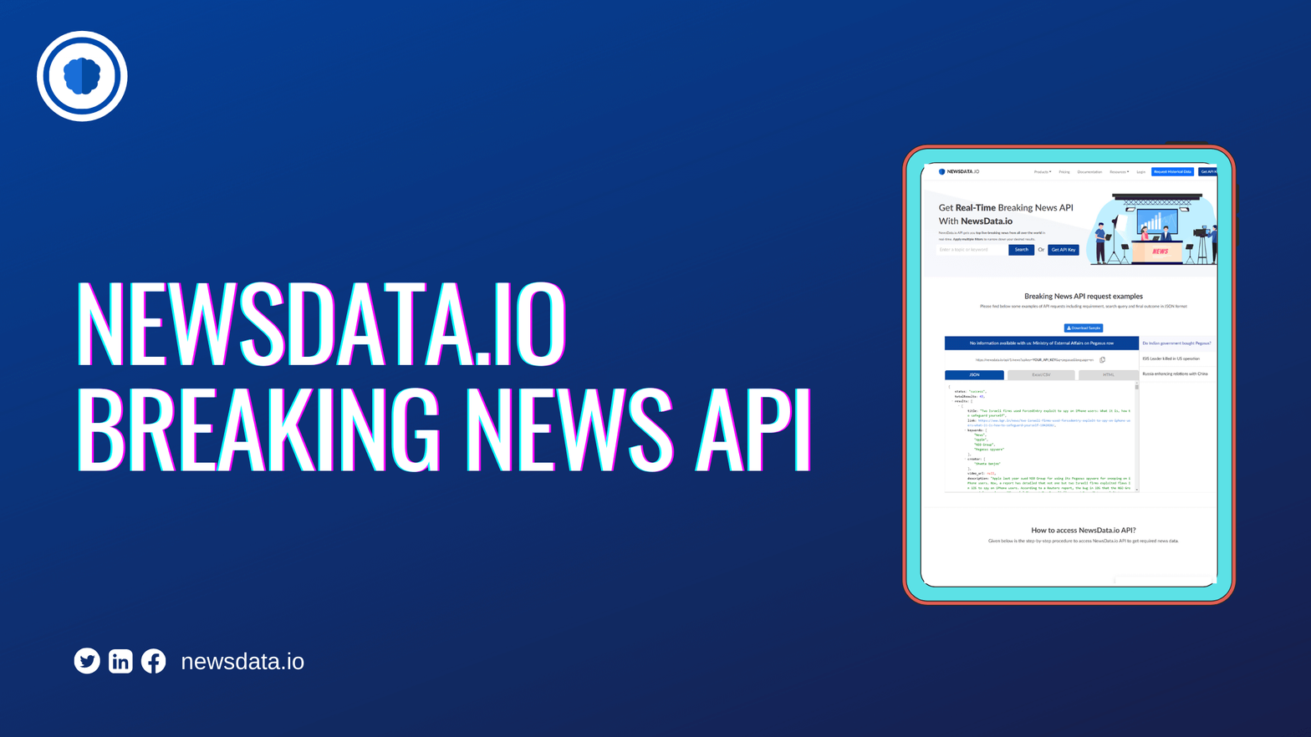
API

Slide 9



Newsdata io là một nền tảng cung cấp khả năng theo dõi và trực quan hóa theo thời gian thực các tiêu đề tin tức và câu chuyện trên Google Xu hướng.
Với phần mềm tiên tiến, người dùng có thể dễ dàng phân tích dữ liệu tin tức chất lượng cao và hiểu rõ hơn về các xu hướng và chủ đề mới nhất trong tin tức.
Một số tính năng chính của nó bao gồm khả năng lọc mạnh mẽ, cảnh báo được cá nhân hóa và trang tổng quan tùy chỉnh.

Slide 10
II. Hướng thực hiện

Slide 11

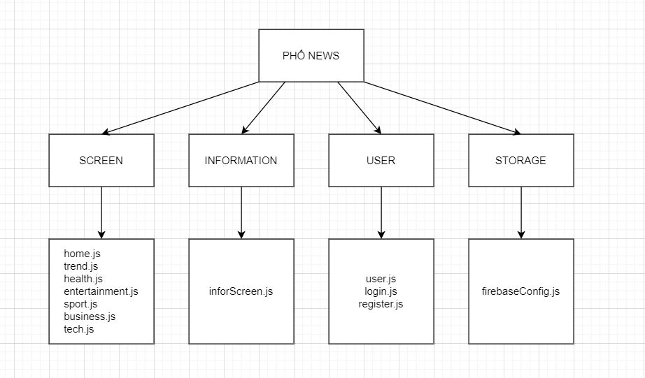
Xây dựng cấu trúc ứng dụng

Slide 12
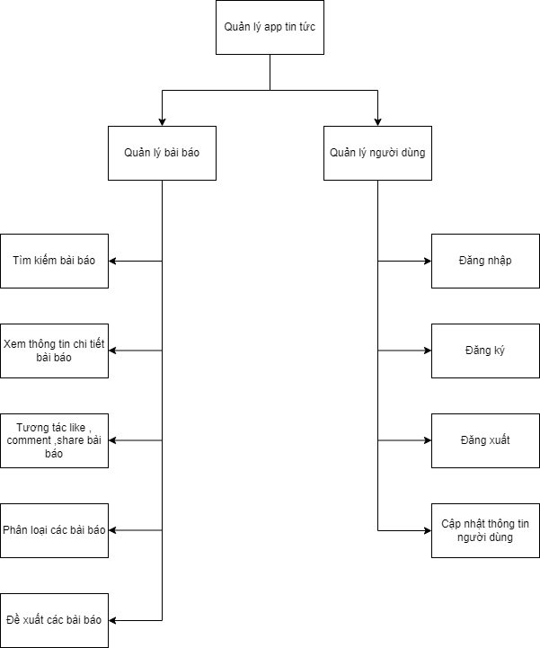

Sơ đồ phân rã chức năng

Slide 13
III. Hướng phát triển

Slide 14

Tính năng
+ Xây dựng thêm một trang những bài báo đã yêu thích và có thể xem lại.
+ Xây dựng một cộng đồng sôi động, diễn đàn giao lưu trò chuyện trực tuyến,
nơi mà những người đọc giả yêu thích những tin tức mỗi ngày có thể trao đổi, chia sẻ kiến thức, trải nghiệm và gắn kết với nhau.

Slide 15
Tiện ích
+ Cung cấp thông và đề xuất các bài báo xu hướng theo từng loại khác nhau để các đọc giả có thể tham khảo và trãi nghiệm một các thực tế hơn.
+ Cung cấp báo cáo tài chính thông qua nhiều nền tảng mạng xã hội hơn.
+ Tích hợp nhiều hơn nữa các phương thức đăng nhập tiện lợi và dễ dàng hơn như : Facebook, Gmail…

Slide 16
IV. Demo

Slide 17
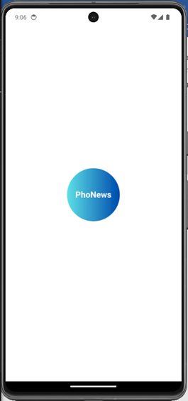

Màn hình giới thiệu ứng dụng
Phố News

Slide 18
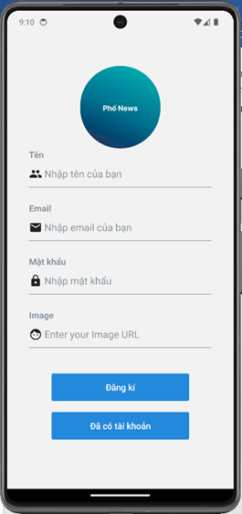
Màn hình đăng ký tài khoản

Slide 19
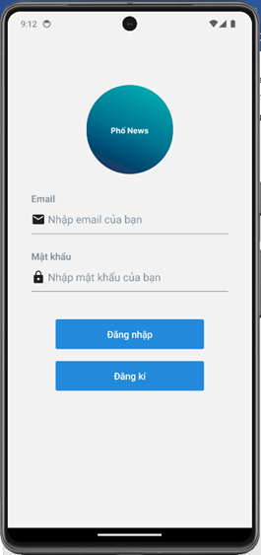
Màn hình đăng nhập tài khoản

Slide 20
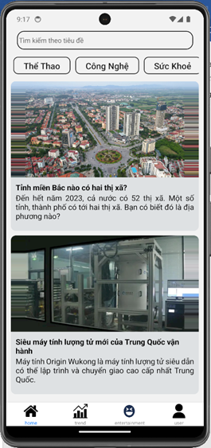
Màn hình trang chủ

Slide 21
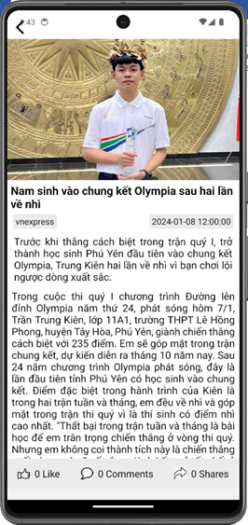
Màn hình thông tin bài báo

Slide 22
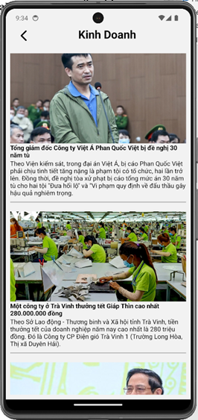
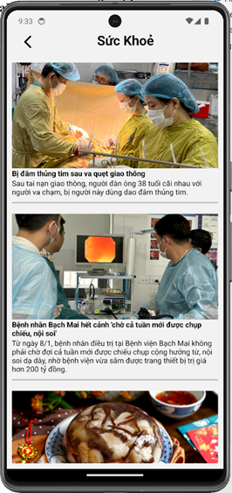
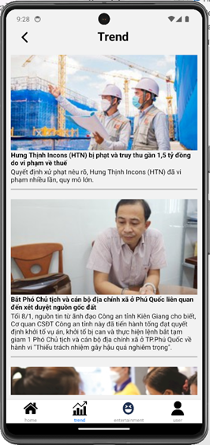
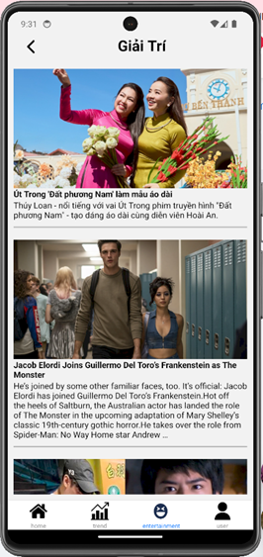
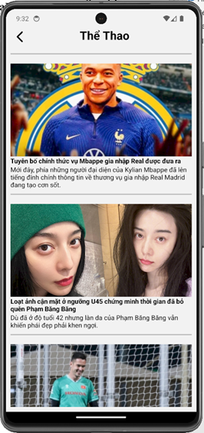
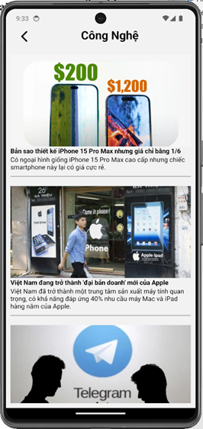
Màn hình phân loại các bài báo

Slide 23
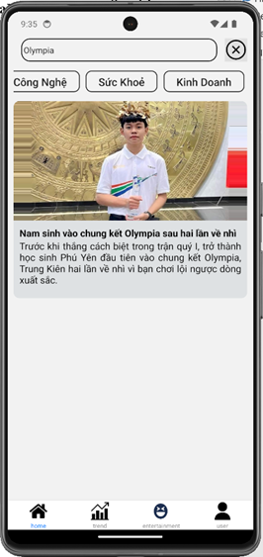
Màn hình tìm kiếm bài báo

Slide 24
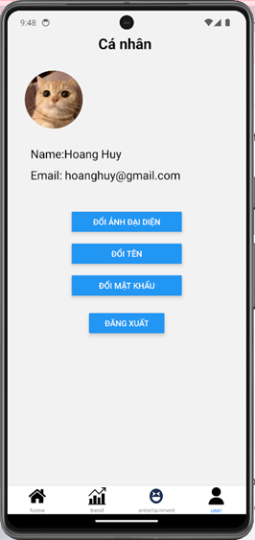
Trang thông tin tài khoản

Slide 25


